Slide 2
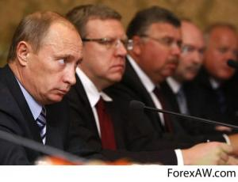
Правительство России уделяет большое внимание охране и защите семьи, семейных ценностей и традиций.

Slide 3
Это основы основ российского общества и государства, сохранение и приумножение здоровья детей, обеспечение их гармоничного развития.

Slide 4
Закон «Об образовании»
(ст.18) возлагает всю ответ-ственность за воспитание детей на семьюШкола содействует и дополняет семейную воспитательную деятельность.

Slide 5
Здоровая семья – здоровая нация
Задача государства – растить здоровых детей и продлевать жизнь своих граждан.
Безусловно, нация должна быть здоровой.
Она является признаком сильного государства.
Одним из главных факторов процветания нации является здоровая семья. Что такое здоровая семья?

Slide 6
Семья -это труд , друг о друге забота Семья-это много домашней работы. Семья-это важно! Семья-это сложно! Но счастливо жить одному – невозможно!!!

Slide 7
Необходимо помнить, что спорт – это основа здоровья нации.
Спорт способен укрепить семью, если взрослые вместе с детьми будут проводить свободное время на спортивной площадке.
И это тоже – основа крепкого государства.

Slide 8
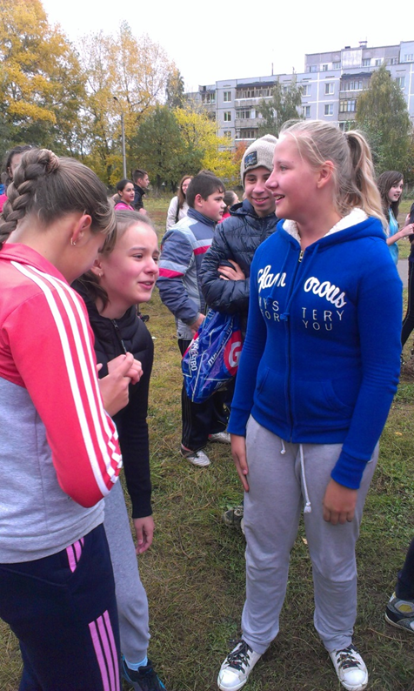
Искусство вести здоровый образ жизни доступно каждому, нужно только иметь огромное желание и силу воли, нужно преодолевать свои слабости и свою лень. Вредные привычки легче предотвратить, чем потом от них избавляться.

Slide 9
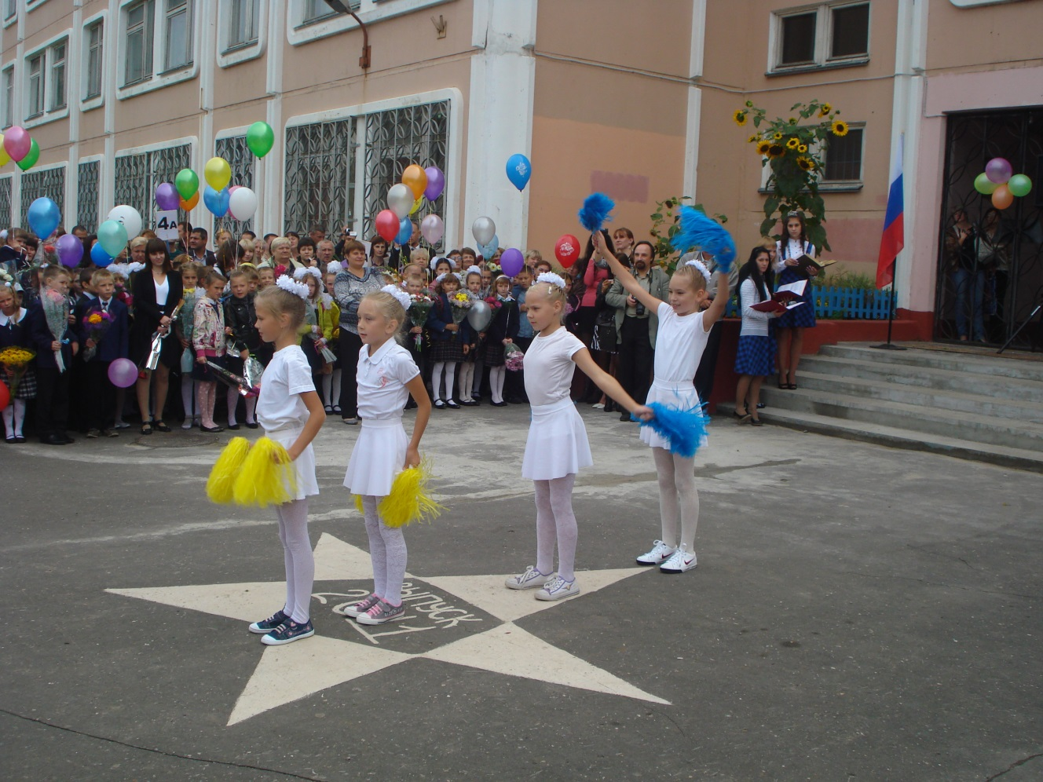
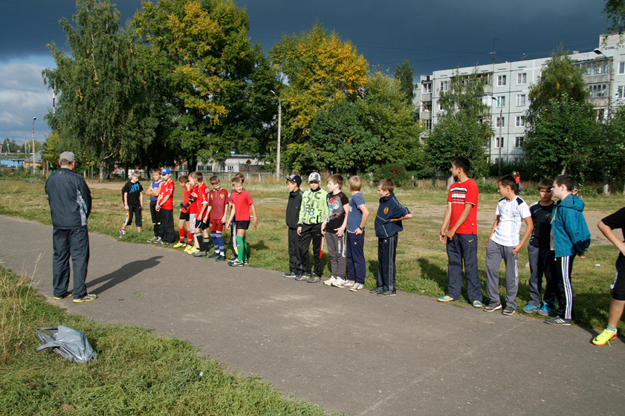
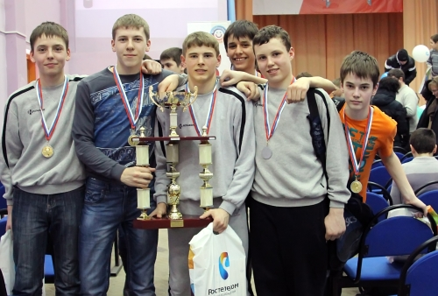
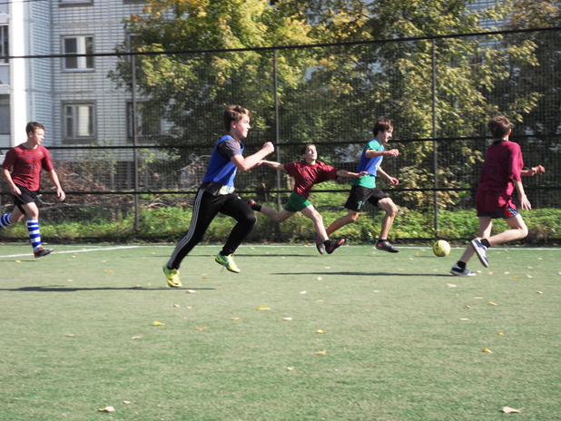
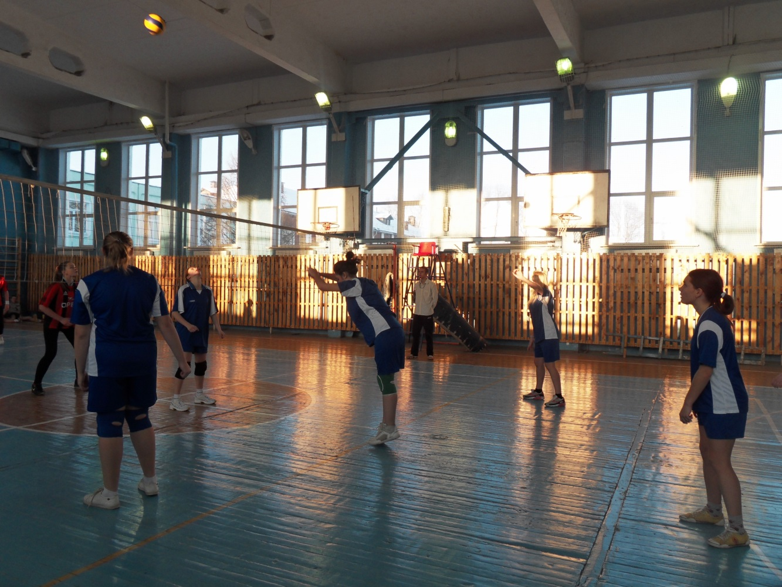
В народе говорят: «Здоровому – все здорово!». Об этой простой и мудрой истине следует помнить всегда.

Slide 10
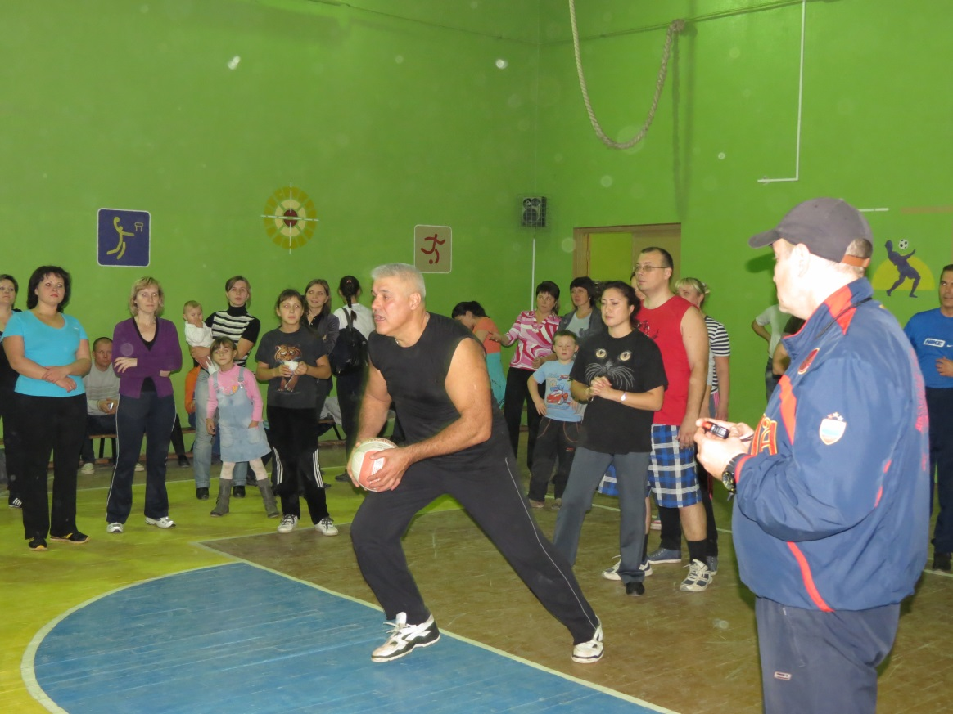
Сегодня каждый человек должен понимать, что его здоровье и здоровье семьи, в первую очередь, зависят от него самого. Необходима, прежде всего, личная ответственность каждого за свое здоровье и здоровье своей семьи.

Slide 11
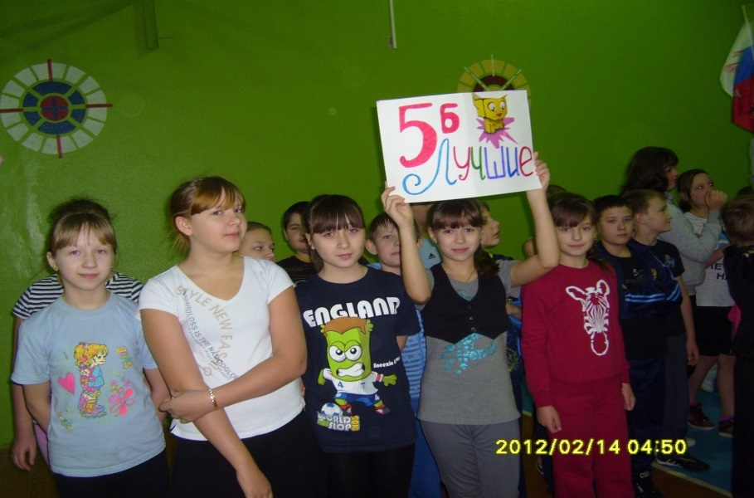
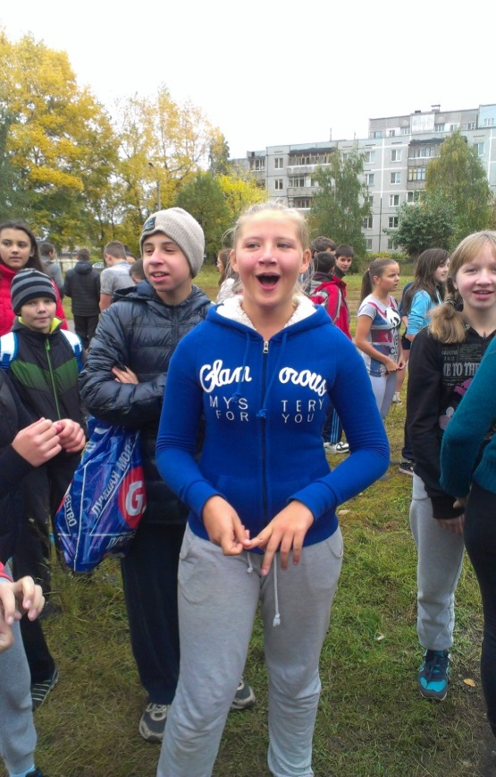
Здоровье и здоровый образ жизни.
Ученые утверждают, что здоровье народа на 50 % определяется образом жизни и лишь на 10% – медициной.

Slide 12
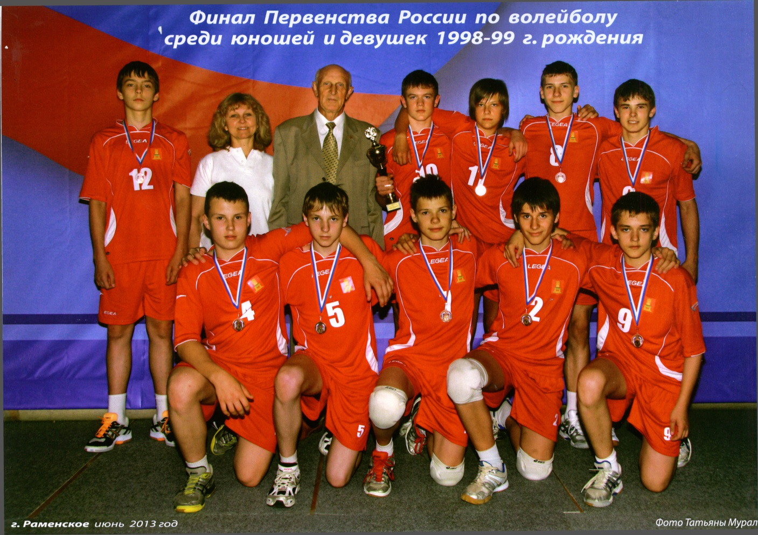
Каждый человек должен научиться средствами физической культуры и спорта развивать и совершенствовать, укреплять свое здоровье.

Slide 13
Здоровье - это состояние физического, душевного и социального благополучия.

Slide 14
Желаем вам :
Никогда не болеть.
Правильно питаться.
Быть бодрым.
Совершать добрые дела.

Slide 15
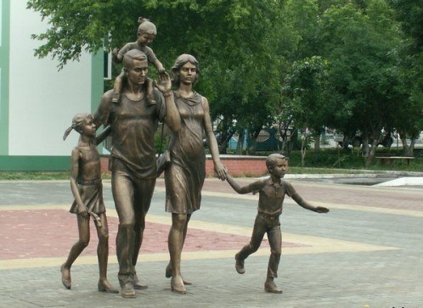
Вести здоровый образ жизни всей семьёй!

